Slide 1
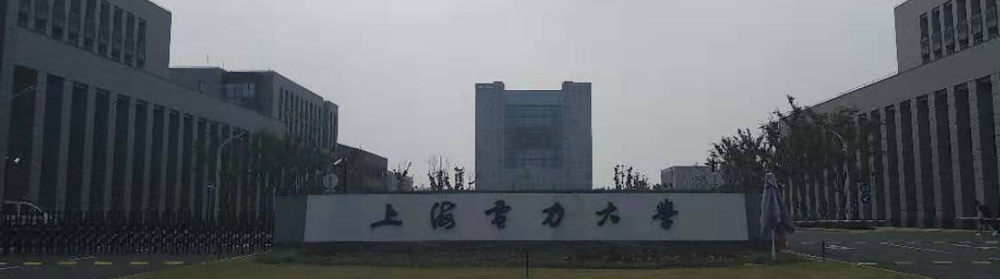


径向基函数神经网络在电力变压器
故障诊断中的应用
Application of Radial Basis Function Neural Network in Power Transformer Fault Diagnosis
汇报人： 靳文星

Slide 2
01
02
课题背景
历史方法
Background of the project
Historical method
Contents.
03
04
诊断模型
仿真分析
Diagnostic model
Simulation analysis
结构大纲

Slide 3
01
课题背景与概述
Background and overview

Slide 4
变压器故障诊断
近年来，随着人工智能技术在故障诊断领域的广泛应用，各种智能技术如模糊逻辑、神经网络等方法被引入变压器的故障诊断中，并取得了一定的效果。电气预防性试验、油中溶解气体分析法等都是常见的变压器故障诊断方法。油中溶解气体分析法通过分析变压器中的溶解气体来判断变压器存在的故障，实践证明该方法是诊断变压器内部早期故障的有效方法。

Slide 5
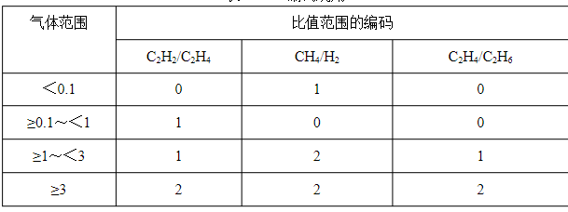
三比值法原理
根据充油电气设备内油、绝缘在故障下裂解产生气体组分含量的相对浓度与温度的相互依赖关系，从5种特征气体中选取两种溶解度和扩散系数相近的气体组成三对比值，以不同的编码表示。

Slide 6
02
历史方法及问题
Historical method and problems

Slide 7
故障诊断方法
故障诊断方法
三比值法
人工智能诊断法
组合贝叶斯网络
基于粗糙集理论简化网络
反向传播神经网络

Slide 8
两类方法存在问题
三比值法
人工智能方法
三比值法容易存在缺编码，编码边界过于绝对等问题。
人工智能诊断对于不同型号的变压器性能，特性不相同，诊断知识经验不同。

Slide 9
03
诊断模型与原理
Diagnostic Model and Principle

Slide 10
诊断模型
提出一种基于自适应径向基函数(radical basis function,RBF) 神经网络的变压器故障分析模型，采用减聚类算法和量子粒子群优化(quantum-behaved particle swarm optimi-zation,QPSO) 算法来确定RBF神经网络模型的参数，并进行动态更新，从而使模型在故障诊断中具有较高的准确性。

Slide 11
模型与算法作用
RBF神经网络结构分析
减聚类算法
QPSO算法
主要是用来确定隐含层和输出层的激励函数，以及函数中的各项参数。
一种无监督的聚类算法，主要是用来确定隐含层的中心。
确定了隐含层基函数的中心后，需要确定RBF基函数的宽度，以及输出层与隐含层的连接权重。

Slide 12
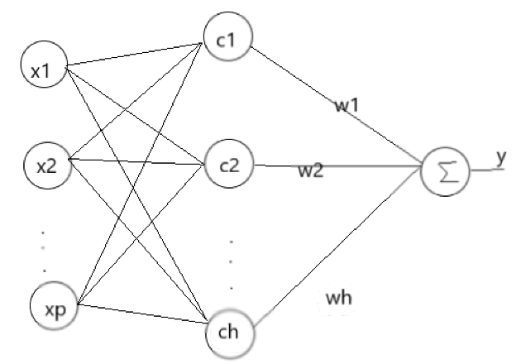
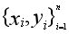
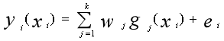
RBF神经网络结构分析
RBF神经网络是典型的前向网络，由输入层，隐含层和输出层组成。
给定一个数据样本， xi∈R ，yi∈ {0,1}，xi为第i个待辨识分类样本的输入量，yi为第i个输出量，n为样本个数，s为空间维数。
输出层神经元的激励函数是简单的线性加权函
数，因而输入与输出的关系为
式中：wj为第ｊ个神经元输出层与隐含层之间的连 接权重，ej为第ｊ个神经元的输出偏差。

Slide 13
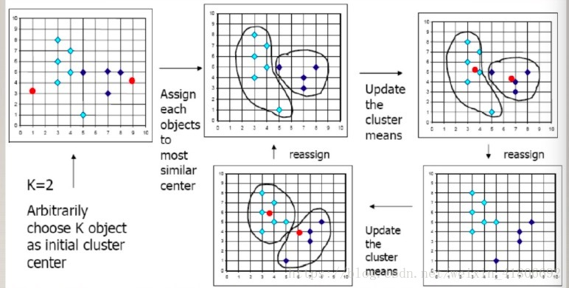
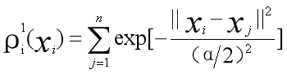




减聚类算法
Xi可以看做是s维度空间的n个数据点，每一个数据点都可以是一个聚类中心，我们定义Xi处的密度为ρ，则
式中， α为数据Xi处的领域半径，该半径以外的数据点对该点的密度贡献甚小，计算完各数据点 密度函数值后，选择具有最高密度的点作为第1个 聚类中心，用 来表示，相应的对应的密度函数值为
靠近 的数据点的密度将显著减小，选定下一个数据点的密度之后，选定下一个聚类中心 ，然后再次修正所有候选点的密度。此过程不断进行，直 至当前最高密度与 比值非常小，即当前聚类中心包含极少数据点时，可忽略该聚类中心，结束聚类。

Slide 14

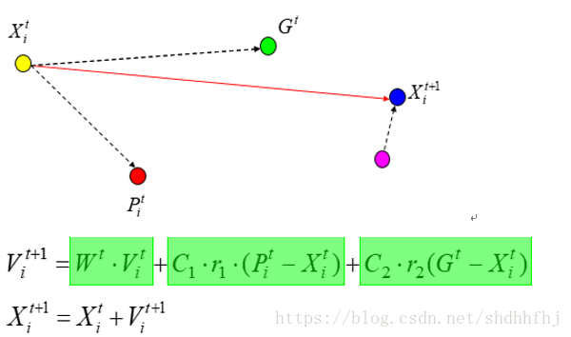
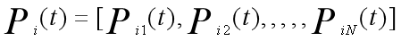

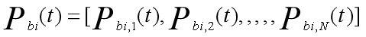
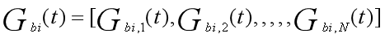
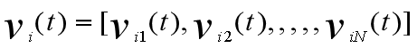

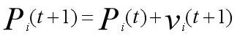
QPSO算法
假设在一个N维的目标搜索空间中，由m个粒子组成一个群体 ,在t时刻第i个粒子的位置
根据目标函数得出 的适应度。
个体的最优解
群体的最优解
第i个粒子的速度信息
于是在每一次的迭代中，粒子群不断的更新自己的速度和位置，从而t+1时刻粒子的速度为：
在t+1时刻 粒子的位置为

Slide 15

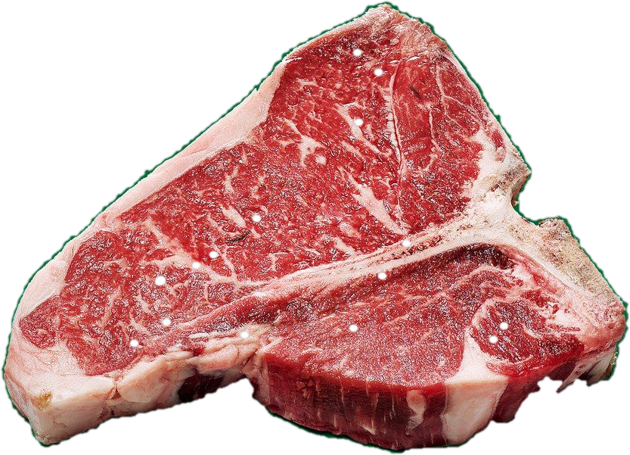
QPSO算法模拟

Slide 16
QPSO算法步骤
Step 01
Step 03
Step 05
Step 02
Step 04
初始化种群规模和最大迭代次数，随机产生m个粒子的种群，计算初始的全局最优位置，和每个粒子的个体最优位置
计算当前全局最优位置，并与前一次迭代的全局最优位置比较，如果当前全局最优位置 较好，则将全局最优位置更新为当前值
判断是否满足迭代条件，如果满足则退出迭代，输出结果，否则转步骤2
计算每个粒子的适应度，并与个体最优适应度比较，如果当前适应度小于个体最优 适应度，则将该个体最优位置更新为当前位置
计算粒子群的平均最优位置并且更新粒子的位置

Slide 17
04
仿真实验与分析
Simulation experiment and analysis

Slide 18

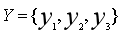
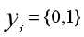

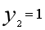

仿真实验原理
变压器的故障态可分为过热、高能量放电和低能量放电３种状态。故障发生时，油中溶解气体的成分（主要包括H2、CH4、C2H2、C2H4和C2H6）会发 生 相 应 的 变 化输入一组特征向量为{ }，输出向量为其中 ， 过热故障发生，反之表示不发生， 表示高能量故障发生，反之表示不发生， 表示低能量放电故障的发生，反之表示不发生。

Slide 19
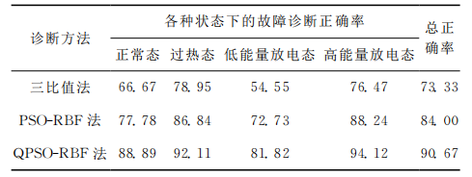
仿真结果分析
各种方法的故障诊断正确率比较
如表格所示，在仿真过程中，将QPSO-RBF法与传统的三比值法，基于基本粒子群优化的RBF神经网络诊断方法进行比较，可以看出，QPSO-RBF明显好于另外两种方法。

Slide 20
参考文献展示
[1]张远绪,程换新,宋生建.基于改进的RBF神经网络的滚动轴承故障诊断[J].工业仪表与自动化装置,2018(06):31-34.
[2]张国庆. 基于RBF神经网络的内模控制在热电厂脱硫系统中的应用研究[D].青岛科技大学,2017.
[3]王用鑫.基于一种改进的神经网络的RFID室内定位算法[J].科技通报,2016,32(11):179-183.
[4]单亚峰,孙璐,付华,訾海.基于小波包和RBF神经网络的瓦斯传感器故障诊断[J].传感技术学报,2015,28(02):278-283.
[5]高立,樊文欣,马学军,李瑰.基于RBF神经网络的强力旋压连杆衬套成形质量预测研究[J].锻压技术,2015,40(09):134-138.
[6]邵洪涛. 基于改进PSO的RBF神经网络入侵检测方法研究[D].广西大学,2012.
[7]庞振,徐蔚鸿.一种基于改进k-means的RBF神经网络学习方法[J].计算机工程与应用,2012,48(11):161-163+184.

Slide 21
参考文献展示
[8]邵洪涛,秦亮曦.多策略改进RBF神经网络入侵检测方法研究[J].微计算机信息,20
[9]Hamidreza Asaadian,Hosein Zanbouri,Bahram Soltani Soulgani. Bitumen-water interfacial tension modeling by using subtractive clustering method[J]. Petroleum Science and Technology,2018,36(11).
[10]Iriansyah Sangadji,Yozika Arvio,Indrianto. Dynamic Segmentation Of Behavior Patterns Based On Quantity Value Movement Using Fuzzy Subtractive Clustering Method[J]. Journal of Physics: Conference Series,2018,974(1).
[11]Horng-Lin Shieh,Po-Lun Chang,Chien-Nan Lee. An efficient method for estimating cluster radius of subtractive clustering based on genetic algorithm[P]. ,2013.

Slide 22

感谢聆听,欢迎交流
Thank you for listening and welcome to talk.
小组成员：崔荣成 蒋明喆 靳文星

